Slide 1
Диалоги на равных
Руководитель программы
Бавина Полина Александровна

Slide 2
Что мы делаем?
Встречаемся с успешными людьми из разных сфер бизнеса, образования, медицины, культуры
Узнаем о том, как в современном мире можно стать успешным и достичь целей
Посещаем интересные общественные пространства, коворкинги, молодежные фестивали мастер-классы

Slide 3
Какие дополнительные возможности?
Новые связи, знакомства, новый уровень общения
Новые горизонты для саморазвития и профессионального выбора
Умение свободно общаться в любой обстановке, с любыми людьми

Slide 4
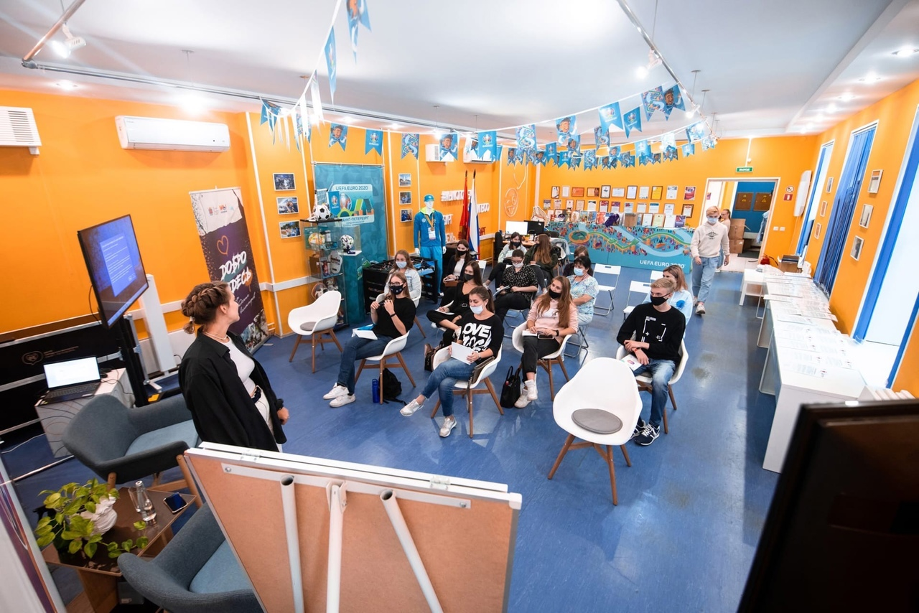
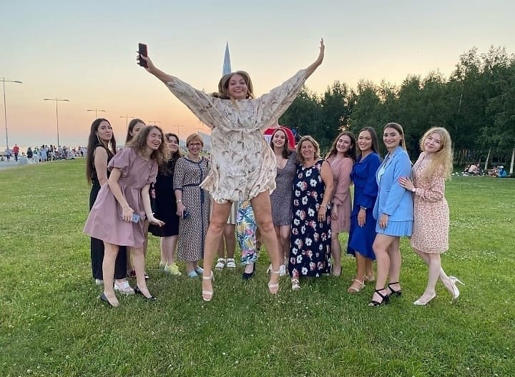
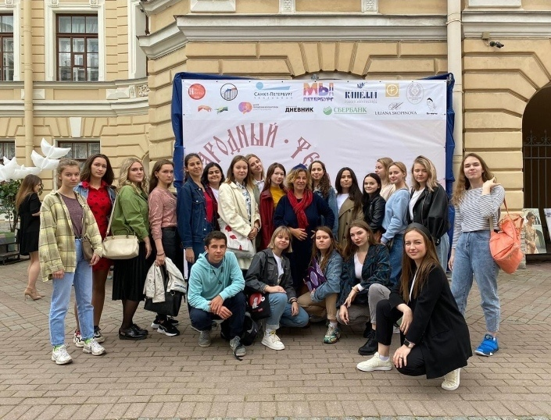
Как это происходит?

Slide 5
Партнеры программы

Slide 6
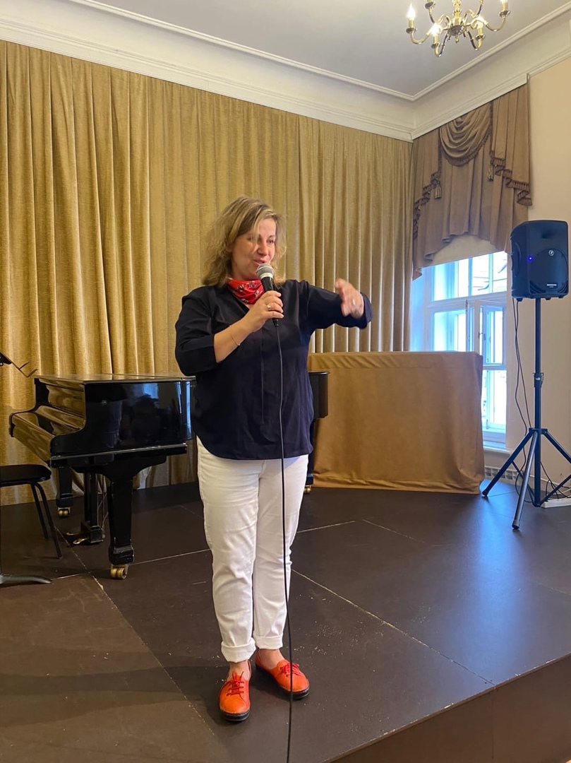
Наши контакты:
Руководитель: Бавина Полина Александровна
Телефон: 8 – 931-211-95-06
VK Полина Бавина
Instagram apolinabavina
E- mail p_bavina@mail.ru

